Slide 1
힌트 시스템
1

Slide 2
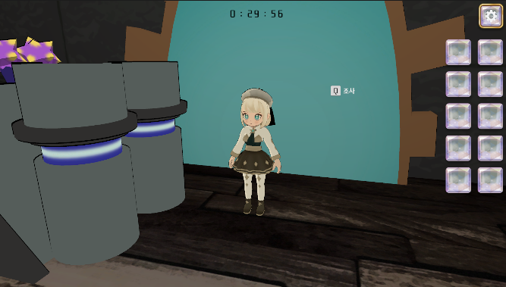
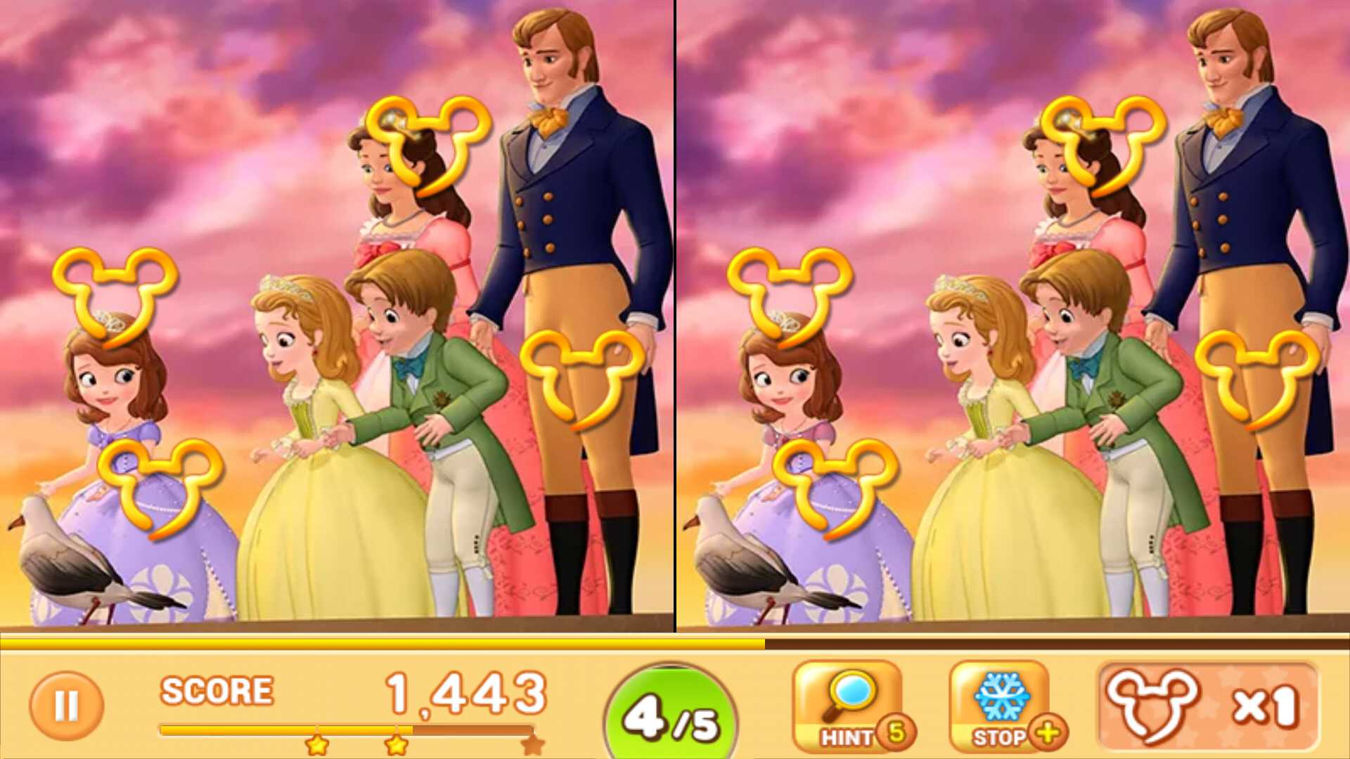
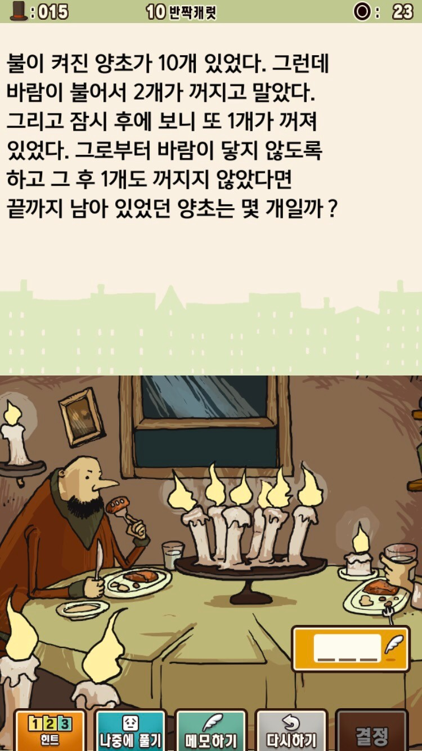
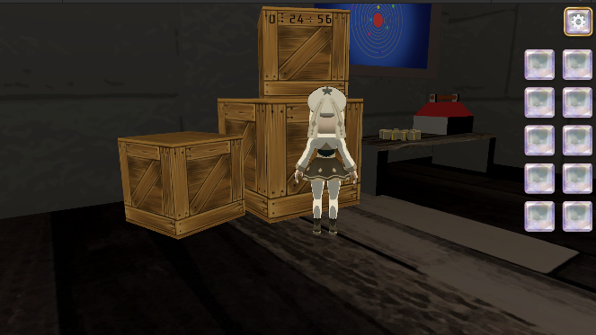


힌트 시스템 구상
2
참고이미지
No | 설명
 | 퍼즐을 풀지 못한 채로 5분이 지나면 힌트 버튼을 출력
 | 힌트 버튼은 오른쪽 아이템UI 하단에 호출 힌트 버튼 생성시 효과음을 출력 일정 시간 후 제거
1
1
2
2

Slide 3



힌트 시스템 구상
3
No | 설명
 | 힌트 버튼 클릭 시 힌트 버튼을 비활성화
 | 힌트 버튼 클릭 시 힌트 사용 효과음을 출력 일정 시간 유지 후 제거
 | 힌트 버튼 클릭 시 해당 퍼즐 아이템 오브젝트 위치값에서 발광 효과를 출력 일정 시간 유지 후 제거
 | 힌트 버튼 클릭 시 해당 퍼즐 아이템 오브젝트의 방향으로 화살표를 출력 일정 시간 유지 후 제거
1
3
효과음 출력
2
4
1
3
4
2

Slide 4
힌트 시스템 전체 플로우
4
No | 설명
 | 5P / 퍼즐단계 클리어 판단
 | 6P / 힌트 여부 판단
 | 7P / 힌트 버튼 활성화
 | 8P / 힌트 사용 판단
 | 9P / 힌트 사용 - 효과음
 | 10P / 힌트 사용 - 오브젝트 발광
 | 11P / 힌트 사용 - 안내 화살표
 | 12P / 나레이션 힌트
시작
아니요
예
1
1
2
현재 퍼즐단계를 클리어하였는가?
2
현재 퍼즐에서 5분 이상 머물렀는가?
현재 퍼즐에서 1번 이상 힌트를 사용하였는가?
3
현재 퍼즐에서 2분 이상
머물렀는가?
3
초기값으로 복구
힌트 버튼 활성화,
‘힌트 버튼 활성화’효과음 출력
힌트 버튼 활성화,
‘힌트 버튼 활성화’효과음 출력
4
힌트 버튼을
눌렀는가?
4
5
힌트 버튼을
눌렀는가?
5
6
7
6
다음 퍼즐단계로 변경
8
나레이션
힌트 출력
‘힌트 사용’
효과음 출력
오브젝트 발광 효과 출력
안내 화살표 출력
7
일정 시간 유지 후 삭제
8

Slide 5
퍼즐 단계 클리어 판단
5
No | 설명
 | 현재 퍼즐을 클리어 시 다음 퍼즐 단계를 불러온다 [현재 퍼즐에서 머문 시간]이 현재 시간 값으로 상승
 | 0 = 클리어 완료 1 = 클리어 미완료
 | 퍼즐 클리어 시 초기화 다음 퍼즐 단계에서 다시 활성화
아니요
시작
예
1
1
현재 퍼즐 단계
시작
초기값 = 1
힌트 여부 판단
[현재 퍼즐단계 클리어] == 0 ?
2
6P
2
3
[현재 퍼즐에서 머문 시간] 초기값으로 변경
4
[현재 퍼즐에서 사용한 힌트 횟수] 초기값으로 변경
3
다음 퍼즐 단계로 변경
4

Slide 6
힌트 여부 판단
6
No | 설명
 | 퍼즐에서 힌트 사용 시 1이 증가 증가한 값은 현재 퍼즐을 클리어 시 초기화 현재 퍼즐에서 중복 사용 시 더 짧은 시간에 사용할 수 있게 만든다
 | 값이 120(초)이 되면 힌트버튼을 활성화 최대값이 되면 증가X 힌트 버튼 클릭 시 초기화
 | 값이 300(초)이 되면 힌트버튼을 활성화 최대값이 되면 증가X 힌트 버튼 클릭 시 초기화
시작
아니요
예
1
초기값 = 0.0
최대값 = 300.0
초기값 = 0
3
1
[현재 퍼즐단계에서 머문 시간] >= 300 ?
[현재 퍼즐 단계에서 힌트 사용 횟수] >= 1?
초기값 = 0.0
최대값 = 300.0
2
2
[현재 퍼즐단계에서 머문 시간] >= 120 ?
나레이션 힌트
힌트 버튼 활성화
퍼즐 단계 클리어 판단
3
12P
7P
5P

Slide 7
힌트 버튼 활성화
7
아니요
No | 설명
 | 2P / 참고이미지
 | [효과음 지속시간] 만큼 유지 후 효과음 제거
 | [힌트 버튼] 활성화 시 상호대사 출력 입력값(Q)을 받을 경우 대사 종료 힌트 상호작용 대사 엑셀 참고 12P
예
시작
참고이미지
1
1
[힌트 버튼]
활성화
3
hint_lines_01 대사 출력
‘힌트 버튼 활성화’ 효과음 출력
2
입력값을 받았는가?
2
[효과음 지속시간] 만큼 유지
초기값 = 1.0
대사 종료
‘힌트 버튼 활성화’ 효과음 제거
3
힌트 대사
힌트 사용 판단
8P

Slide 8
힌트 사용 판단
8
시작
아니요
예
No | 설명
 | [현재 퍼즐에서 머문 시간]을 초기값으로 변경 변경 후 다시 증가
 | [현재 퍼즐에서 사용한 힌트 횟수]를 1 증가
[힌트 버튼]
활성화
힌트 버튼을
클릭했는가?
퍼즐 단계 클리어 판단
1
1
[현재 퍼즐에서 머문 시간] 초기값으로 변경
2
[현재 퍼즐에서 사용한 힌트 횟수] 증가
5P
[힌트 버튼]
비활성화
2
힌트 활성화
- 효과음
힌트 활성화
- 오브젝트 발광
힌트 활성화
- 안내 화살표
9P
10P
11P

Slide 9
힌트 활성화 - 효과음
9
아니요
No | 설명
 | 3P / 참고이미지
 | 효과음은 1회 재생 후 종료
 | [힌트 버튼] 클릭 시 대사 출력 입력값(Q)을 받을 경우 대사 종료 힌트 상호작용 대사 엑셀 참고 12P
예
시작
참고이미지
1
1
[힌트 버튼]
클릭 및 비활성화
3
hint_lines_02 대사 출력
‘힌트 사용’
효과음 출력
2
입력값을 받았는가?
2
효과음 1회 재생
대사 종료
‘힌트 사용’
효과음 제거
3
퍼즐 단계 클리어 판단
5P
힌트 대사

Slide 10
힌트 활성화 - 오브젝트 발광
10
No | 설명
 | [현재 퍼즐 레벨]의 [현재 퍼즐 아이템 오브젝트] 고유번호 출력 및 저장
 | 오브젝트의 위치값으로 설정X, 발광 이펙트가 오브젝트 안쪽에 뜸 [현재 퍼즐 아이템 오브젝트] 의 앞부분에 호출 및 출력
 | [발광 임팩트 지속시간] 만큼 유지 후 [발광 임팩트] 제거
시작
참고이미지
아니요
예
1
[힌트 버튼]
클릭 및 비활성화
1
[현재 퍼즐 아이템 오브젝트] 고유번호 출력
2
[현재 퍼즐 아이템 오브젝트]의 앞부분에 호출 및 출력
2
3
[발광 임팩트 지속시간] 만큼 유지
초기값 = 2.0
[발광 임팩트]
제거
퍼즐 단계 클리어 판단
5P
3

Slide 11
힌트 활성화 - 안내 화살표
11
No | 설명
 | [현재 퍼즐 레벨]의 [현재 퍼즐 아이템 오브젝트] 고유번호 출력 및 저장
 | [현재 퍼즐 아이템 오브젝트] 위치값(x,y,z) 호출 [안내 화살표]가 해당 위치값으로 향하는 로테이션 값 연산 도출한 연산값 적용 후 출력
 | [안내 화살표 지속시간] 만큼 유지 후 [안내 화살표] 제거
시작
참고이미지
아니요
예
1
[힌트 버튼]
클릭 및 비활성화
1
[현재 퍼즐 아이템 오브젝트] 고유번호 출력
2
[현재 퍼즐 아이템 오브젝트]의 위치 값 호출
2
화살표가 해당 위치값으로 향하는 로테이션 값 연산
[안내 화살표]
출력
3
[안내 화살표 지속시간] 만큼 유지
초기값 = 2.0
3
[안내 화살표]
제거
퍼즐 단계 클리어 판단
5P

Slide 12
나레이션 힌트
12
No | 설명
 | [현재 퍼즐에서 머문 시간]을 초기값으로 변경 변경 후 다시 증가
 | [현재 퍼즐에서 사용한 힌트 횟수]를 1 증가
 | [현재 퍼즐]의 아이템 코드를 검색 및 호출
 | 호출된 아이템 코드의 나레이션 힌트를 출력
시작
참고이미지
아니요
예
[힌트 버튼]
활성화
1
힌트 버튼을
클릭했는가?
퍼즐 단계 클리어 판단
2
1
2
5P
[현재 퍼즐에서 머문 시간] 초기값으로 변경
[현재 퍼즐에서 사용한 힌트 횟수] 증가
[힌트 버튼]
비활성화
3
3
[현재 퍼즐] 아이템 코드 호출
힌트 대사
4
4
해당 코드의 힌트 출력

Slide 13
힌트 나레이션 대사
13
no | 대상 | 상태 | 대사
hint_lines_01 | 톱니바퀴 | 톱니바퀴 퍼즐을 플로우 조건에 따라 풀지 못했을 경우 | 에디터로 기획자가 작성 예정
hint_lines_02 | 별 연료 | 별 연료 퍼즐을 플로우 조건에 따라 풀지 못했을 경우
hint_lines_03 | 공구박스 | 공구박스 퍼즐을 플로우 조건에 따라 풀지 못했을 경우
hint_lines_04 | 별 조각 | 별조각 퍼즐을 플로우 조건에 따라 풀지 못했을 경우
hint_lines_05 | 책 1, 2, 3 | 책 퍼즐을 플로우 조건에 따라 풀지 못했을 경우
hint_lines_06 | 돌기둥 | 돌기둥 퍼즐을 플로우 조건에 따라 풀지 못했을 경우
hint_lines_07 | 떠다니는 돌 | 떠다니는 돌 퍼즐을 플로우 조건에 따라 풀지 못했을 경우
hint_lines_08 | 우주 천체 시계 | 천체 시계 퍼즐을 플로우 조건에 따라 풀지 못했을 경우

